Slide 1



DevOps pour la Blockchain
#OSSPARIS18
Jeudi 6 décembre 2018
Philippe Beraud
Cloud Architect
Microsoft France
Stéphane Goudeau
Cloud Architect
Microsoft France

Slide 2
Vous avez dit ÐApp ?
Browser Web
IHM ÐApp
Browser Web
Serverless
HTM/CSS/JavaScript +
Web3.js
HTM/CSS/JavaScript
SDK client
Connecteur
…
Server Web
Web3.js
SDK serveur
Exécution de transactions, requêtes sur un état, appel de fonctions
+ publication du contrat autonome
Nœud Blockchain
EVM (Ethereum Virtual Machine)
Nœud Blockchain
EVM (Ethereum Virtual Machine)
Bloc 1
Bloc 2
Bloc 3
Bloc 1
Bloc 2
Bloc 3
Contrat autonome
Transaction
Contrat autonome
Transaction
Publication du contrat autonome
Transaction
Transaction

Slide 3
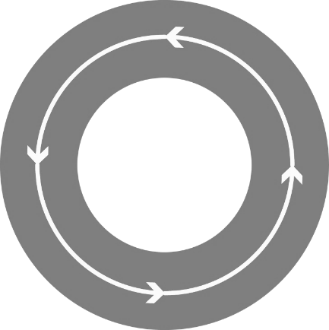
Le développement d’une ÐApp Des soucis bien familiers…
Fusionner les conflits
Tous les fichiers de la solution ne sont pas archivés
De nouveaux commits amènent des changements en rupture avec le code fonctionnant précédemment
Ne pas exécuter les tests fréquemment, en particulier avant / après la validation du code
Construire sur la machine locale du développeur et mettre en production
Surveiller + Apprendre
Planifier + Suivre
Livraison continue
Release
Développer + Tester
…Avec quelques difficultés supplémentaires

Slide 4
Le cycle de vie d’une ÐApp
build
Intégration continue
code
QA
Dev
local
Dev/Test
plan
Production
unit test
automated test
check in
run
design
deploy
stage
run
scope
log defect
test
deploy
Hypothèse métier
plan
monitor
test
Apprentissages validés
triage

Slide 5
L’implémentation d’une ÐApp

Slide 6
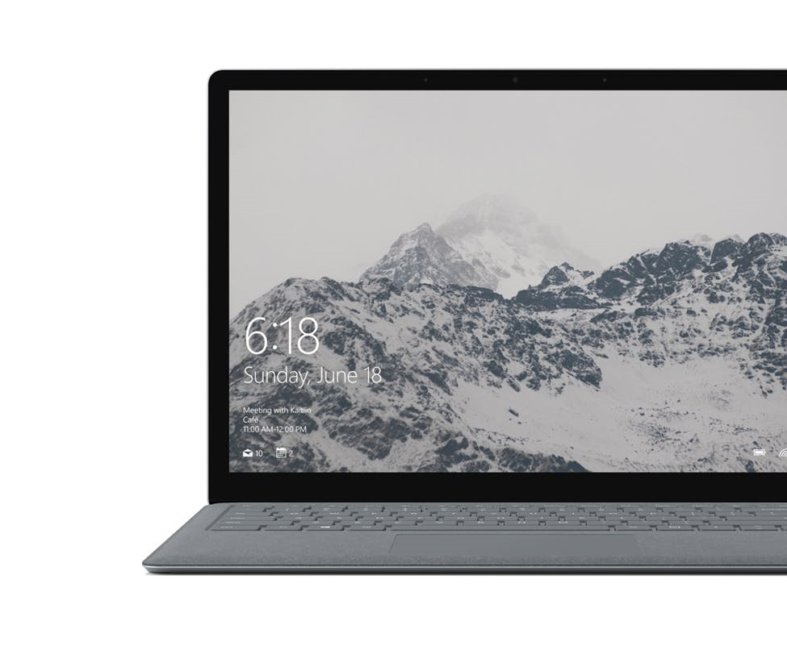
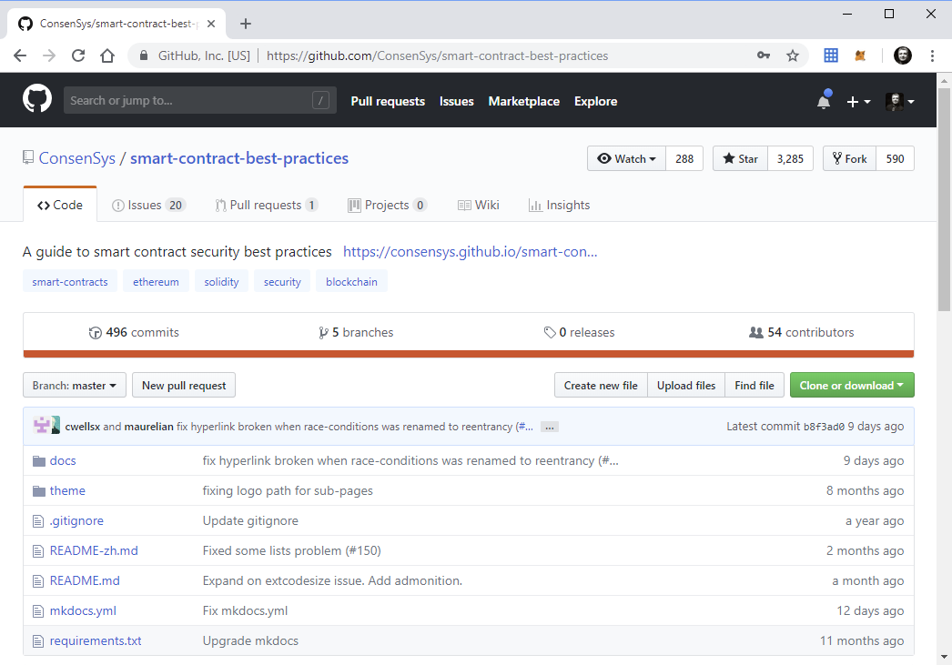
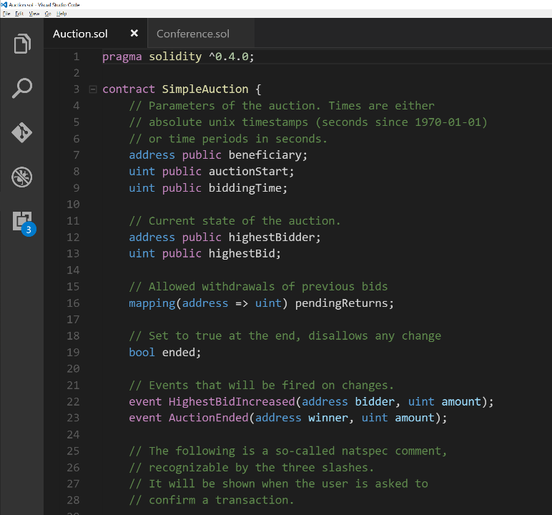
L’implémentation d’un contrat autonome
github.com/ConsenSys/smart-contract-best-practices

Slide 7
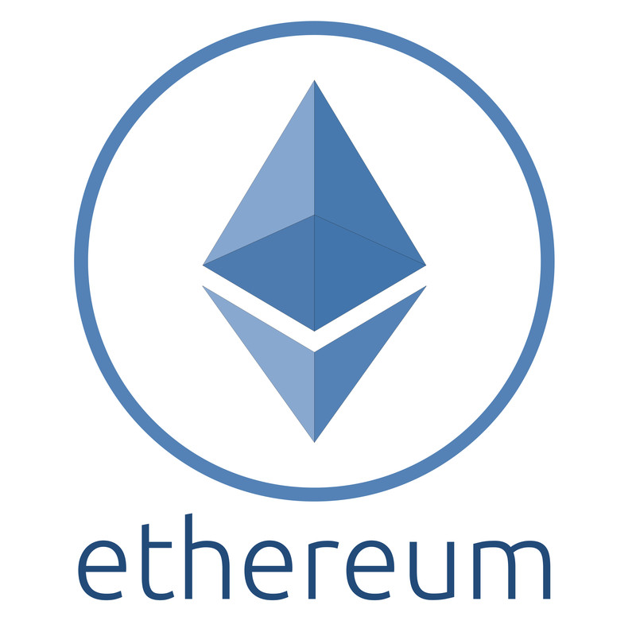

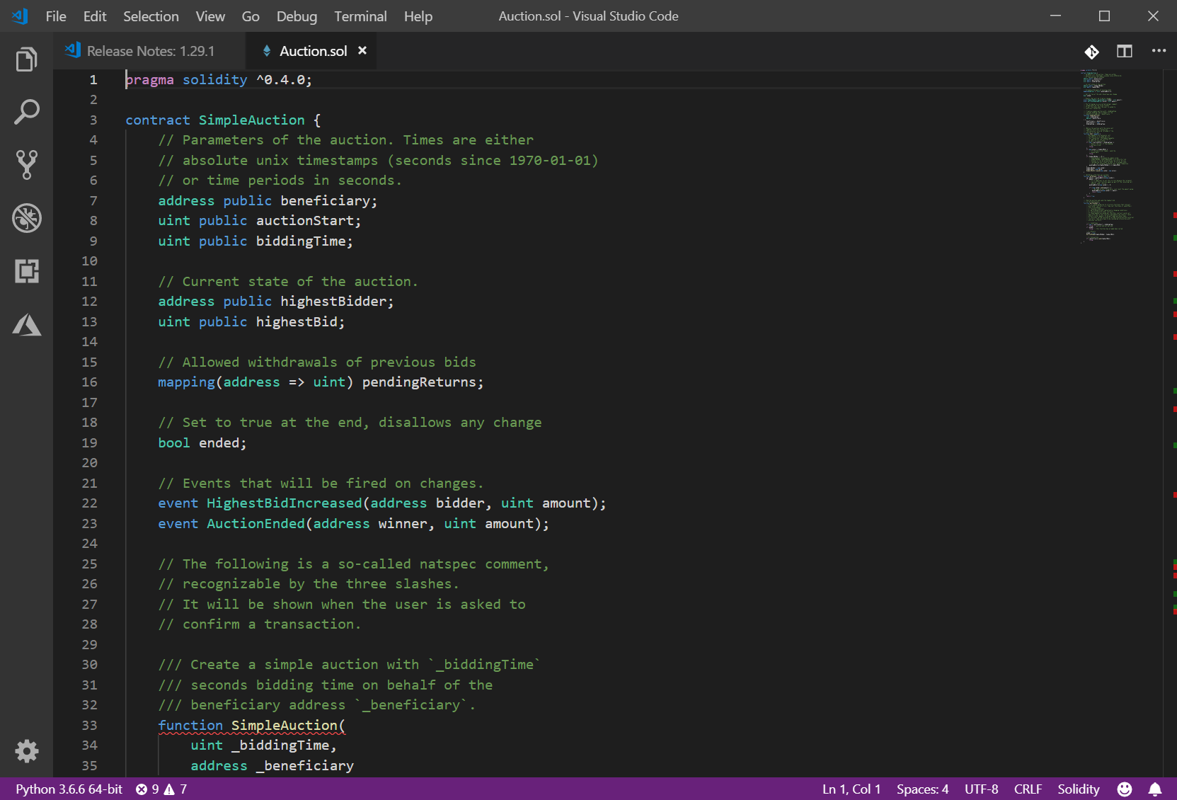
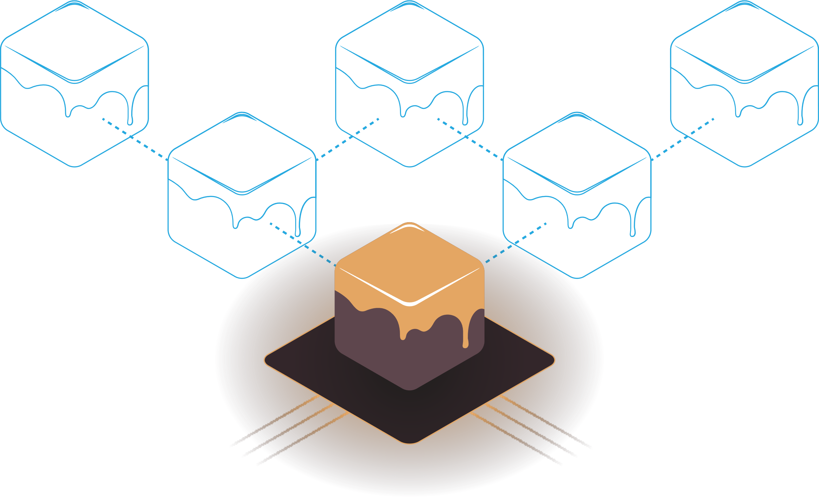
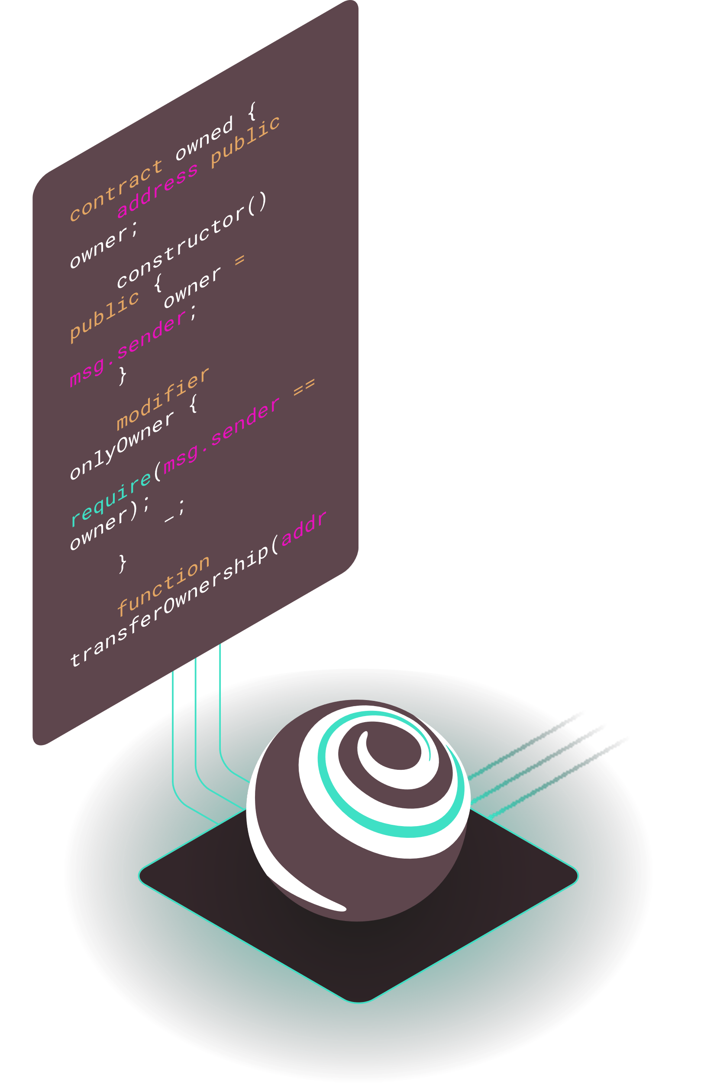

Le choix des outils

Slide 8

Démo
Configurer et utiliser l’environnement de développement en local

Slide 9
L’intégration continue d’une ÐApp Compilation et tests unitaires au programme ;-)

Slide 10
Les tests des contrats autonomes dans Solidity
$ Truffle test
Truffle utilise le Framework de test Mocha (mochajs.org) pour exécuter les tests unitaires de contrats autonomes
Truffle intègre son propre réseau de test
Correspond au réseau "Development"
Il est bien sûr possible de tester sur un réseau donné décrit dans la configuration truffle-config.js
Ganache-cli (TestRPC), Ganache, etc.

Slide 11
Démo
Tester les contrats autonomes en local avec Truffle Suite

Slide 12
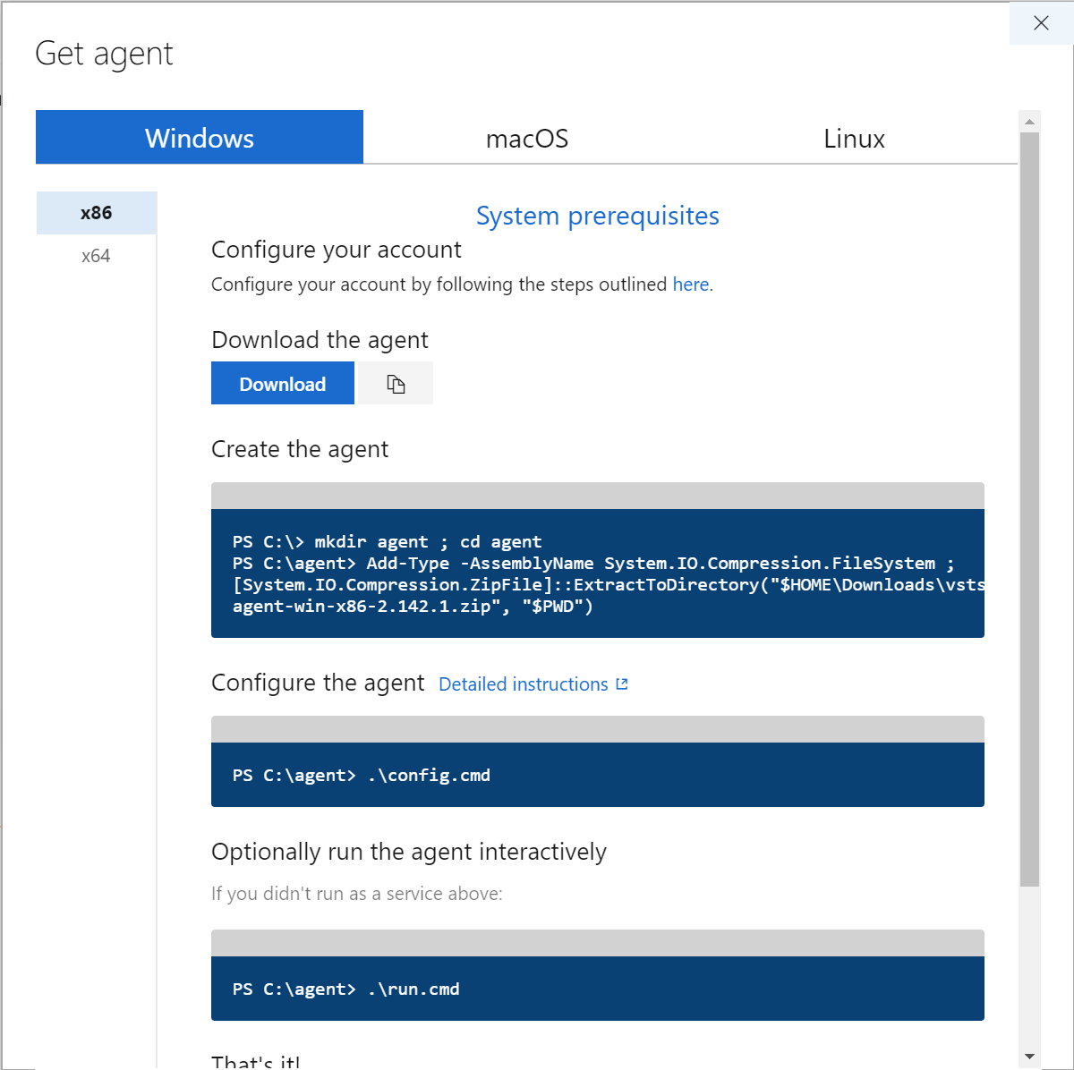
Les tests dans l’intégration continue (CI) Avec Azure DevOps
Tests développeur vs. Tests consortium
Que doit-on tester dans la pratique ?
Les contrats autonomes et la ÐApp, que la ÐApp, etc.
Quel hôte pour l’environnement de test ?
Agent de construction (Build) hébergé par Microsoft configuré à la volée
Agent de construction (Build) personnalisé auto-hébergé
VM sous Windows, MacOS/X ou sous Linux
Container Docker
Quelle chaîne pour l’environnement de test ?
Nœud unique
Typiquement le réseau « Development" ou Ganache

Slide 13
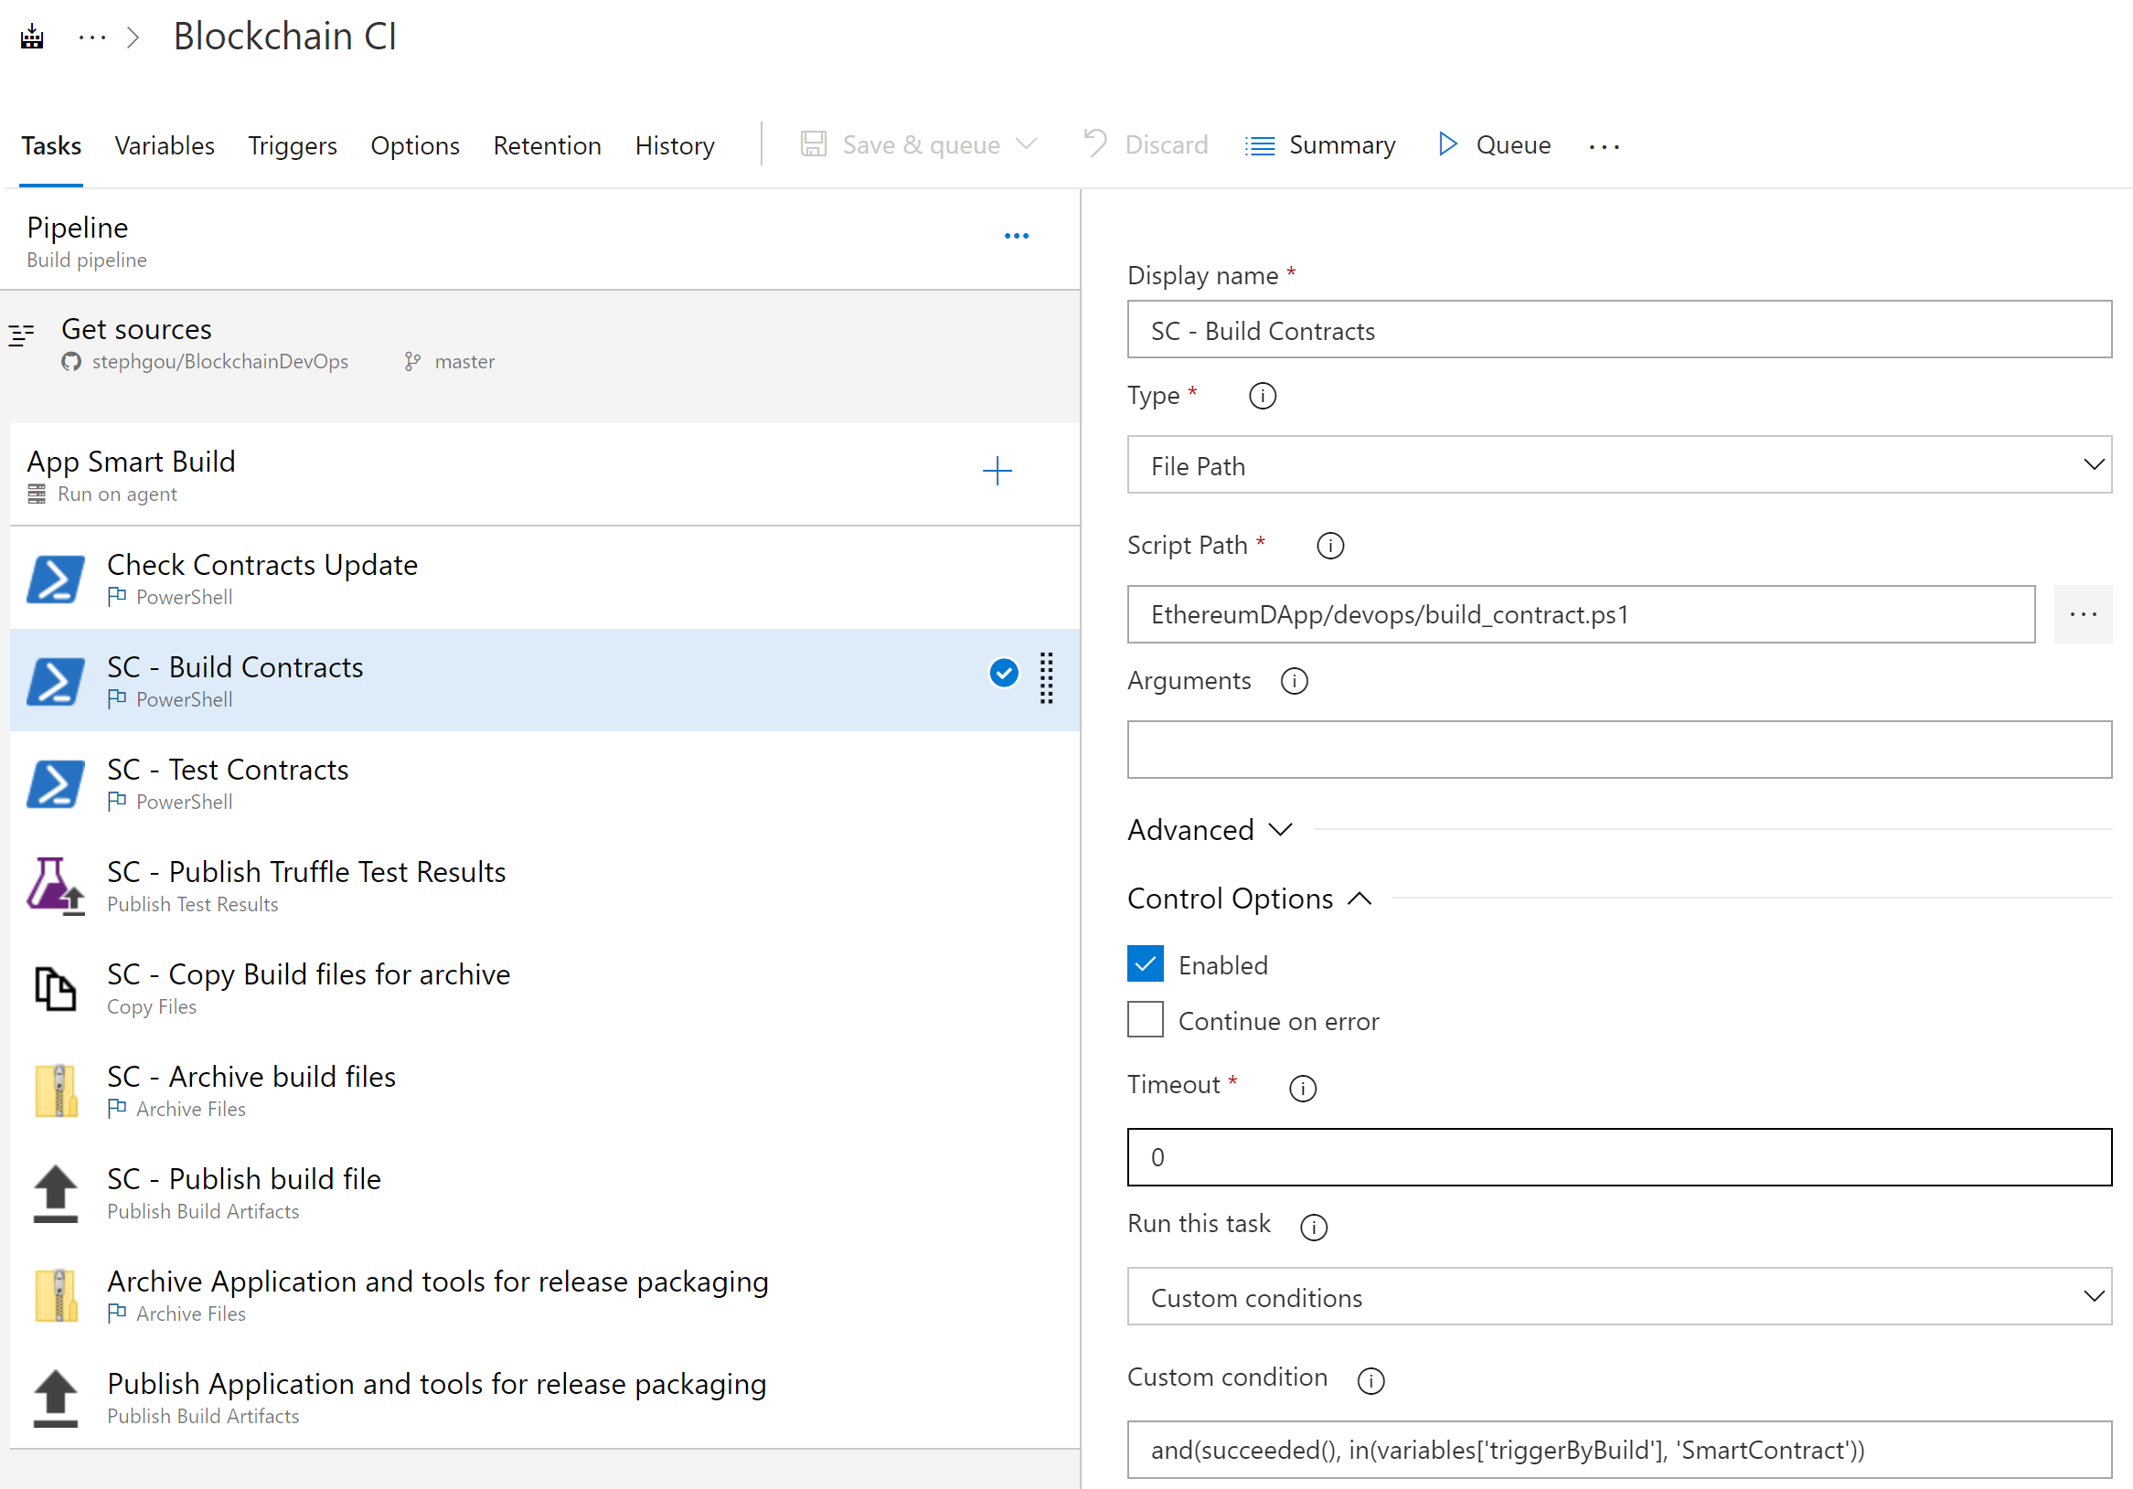
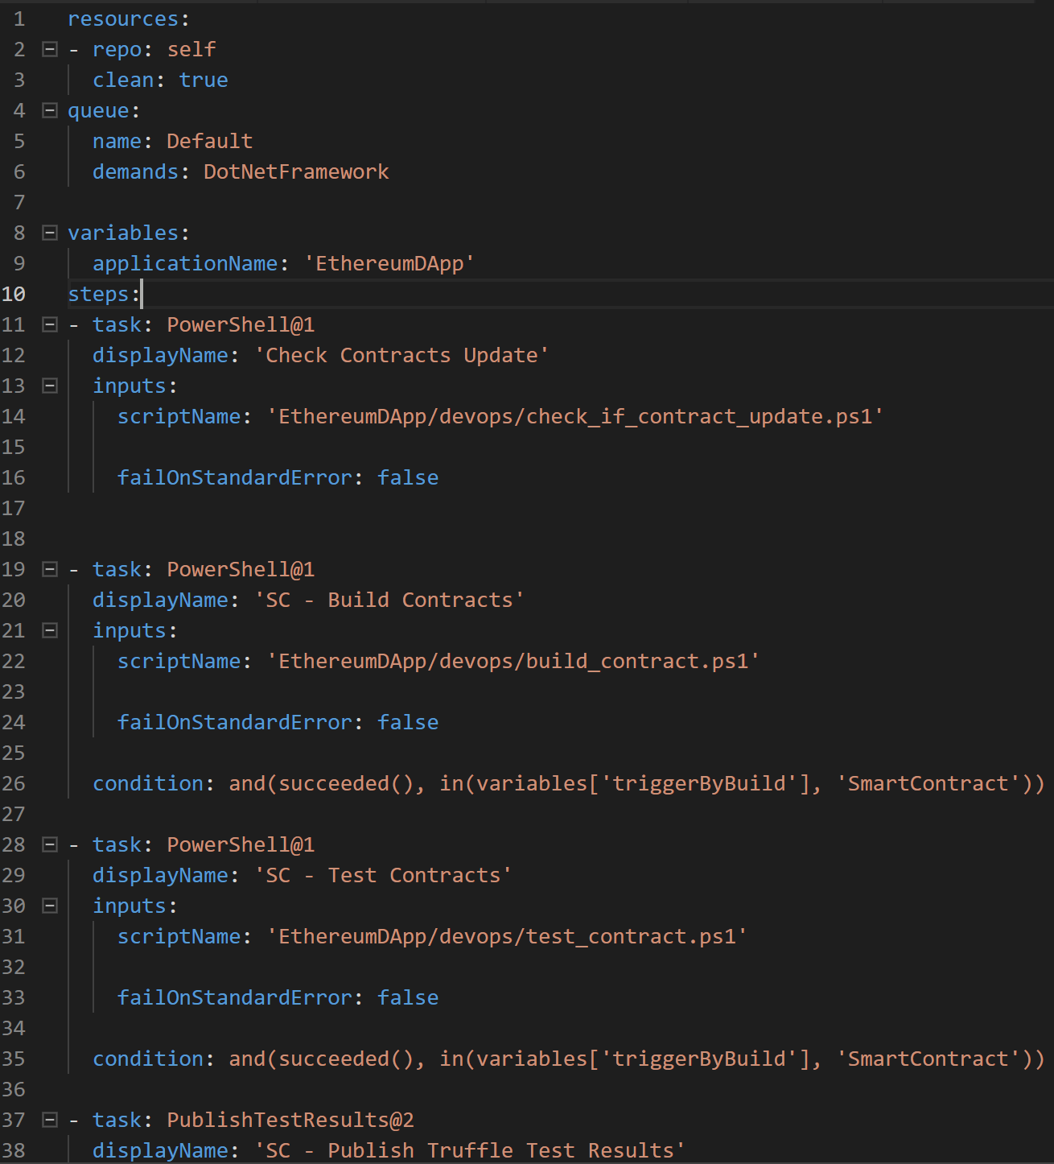
La définition d’un pipeline de Build Avec Azure DevOps (IHM ou YAML)

Slide 14
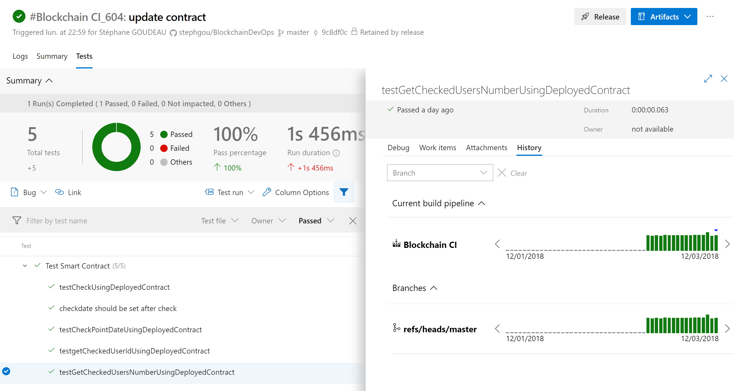
Les tests au sein d’une exécution d’un Build Avec Azure DevOps

Slide 15
Démo
#OSSPARIS18
Réaliser une intégration continue (CI) avec Azure DevOps

Slide 16
La livraison continue d’une ÐApp dans le cadre du « Release Management »

Slide 17
Les environnements à considérer pour la livraison continue (CD)
Différents environnements selon le stade dans le cycle de vie…
Environnement d’intégration d’un membre du consortium (DEV)
L’infrastructure est éphémère ou permanente
Le déploiement est réalisé sur une chaîne vide, synthétique, ou “forkée” qui représente la production
Le pipeline de déploiement est piloté par les politiques approuvées du consortium et celles du membre du consortium
Environnement de qualification d’un membre consortium (QA)
L’infrastructure est éphémère ou permanente
Le déploiement est réalisé sur une chaîne “forkée” qui représente la production
Le pipeline de déploiement est piloté par les les politiques approuvées du consortium et celles du membre du consortium
Environnement de production (du membre) du consortium (PROD)
L’infrastructure est permanente
Le ou les pipelines de déploiement sont pilotés par les politiques approuvées du consortium
Un seul réseau de production
…mais aussi du rôle (membre vs. consortium) avec de possibles dépendances à prendre en compte

Slide 18
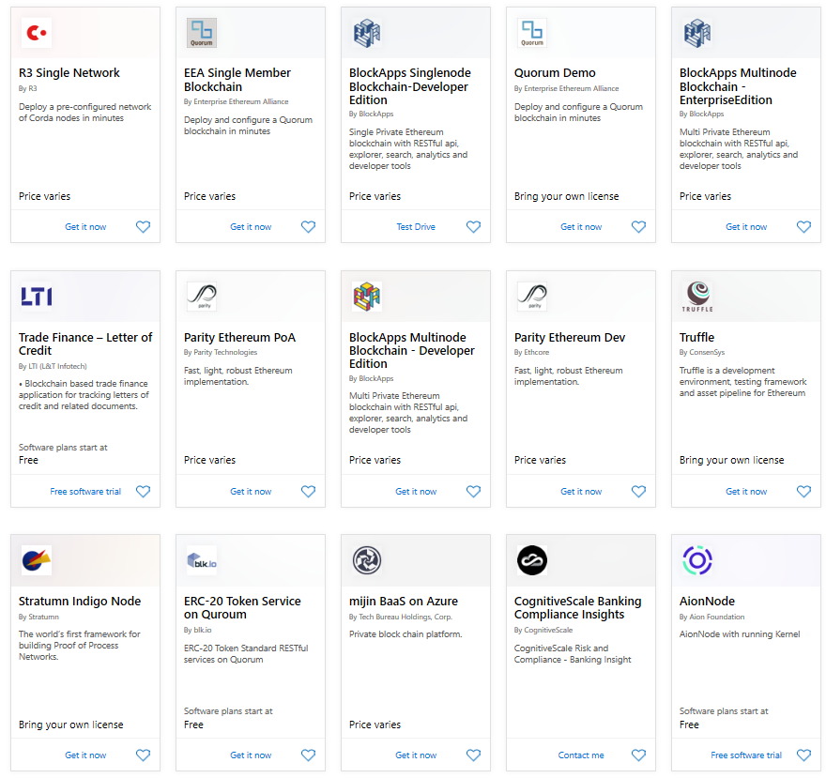
Le déploiement d’un registre distribué avec la livraison continue (CD)
Via une app Azure Function et Ganache
Via Azure Container Instance et un conteneur Docker
Via un modèle ARM dans Azure pour le déploiement d’un réseau blockchain rapide et automatisé
Personnalisé
> 40 solutions « sur étagère » sur la place de marché Azure
azuremarketplace.microsoft.com/fr-fr/marketplace/apps/category/blockchain

Slide 19

Avec le choix de la topologie de déploiement pour les modèles ARM ;-)
Dev/Test : permettre aux développeurs de démarrer
Nœud unique (machine virtuelle)
Membre unique : simuler la production pour plusieurs divisions au sein d'une même organisation
Multi-nœud dans une seule région
Multi-membres : collaborer entre plusieurs divisions et organisations
Multi-nœud dans plusieurs régions, abonnements Azure et/ou organisations

Slide 20
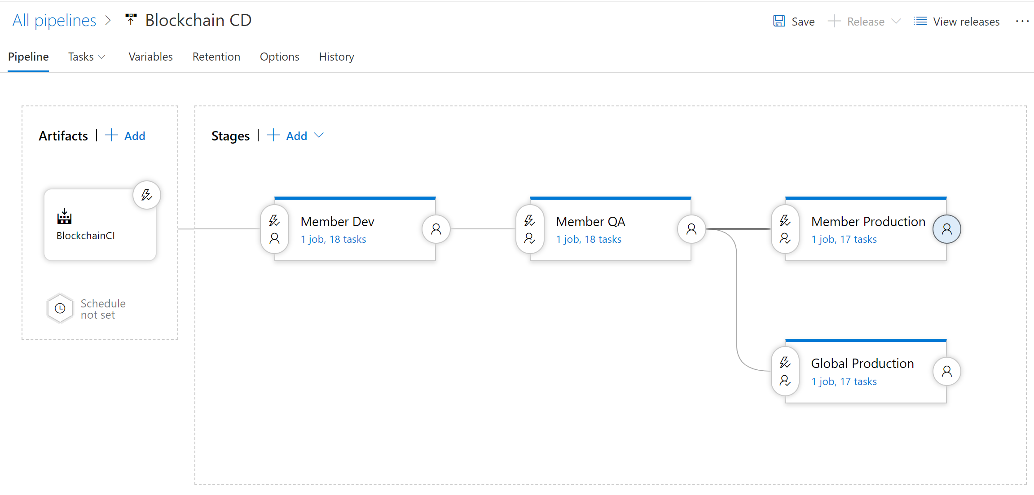
Le pipeline de livraison continue (CD) Avec Azure DevOps

Slide 21
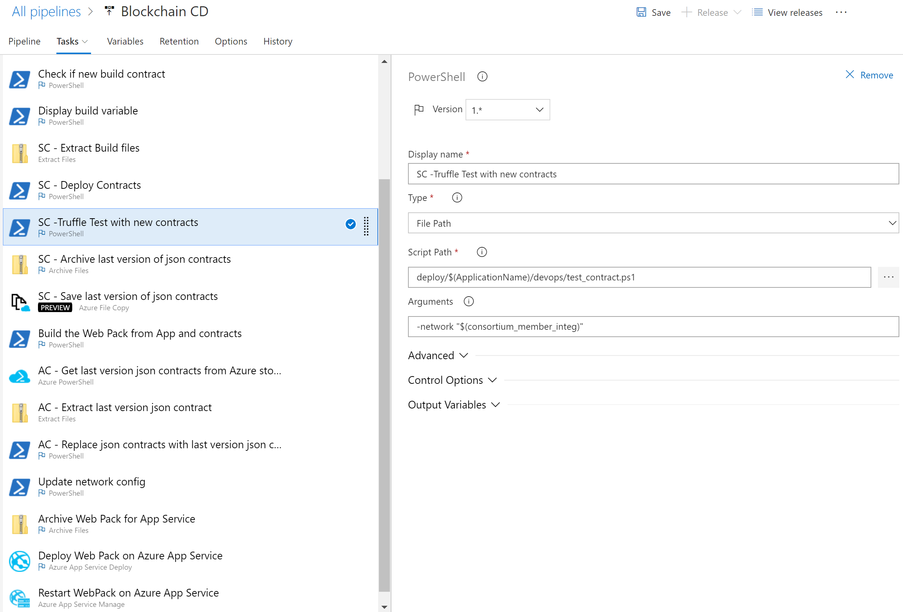
Les tâches liées au déploiement d’une nouvelle version Avec Azure DevOps

Slide 22
Démo
#OSSPARIS18
Effectuer une livraison continue avec Azure DevOps

Slide 23
Quelques considérations propres à la blockchain pour la livraison continue (CD)
Les étapes clés
La compilation du contrat Solidity
⇨ Génère un artefact au format JSON
Le déploiement de l’artefact JSON
⇨ Génère une adresse ainsi qu’un hash de transaction. Ces information viennent enrichir le fichier JSON
Ce qui induit des dépendances entre :
Le contrat
L’application utilise le contrat
Le réseau sur laquelle le contrat est déployé
Le choix du mode de packaging pour l’assemblage de l’application est structurant dans la configuration du pipeline de Release

Slide 24
L’intégration continue et la livraison continue Avec des contrats autonomes (V1)
<
RELEASE
CODE
BUILD
Visual Studio Code
Truffle Build
+
Truffle Test
Truffle Migrate
Truffle Build
Truffle Test (option)
Code app V1
Compilation du code app V1
Code app V1 compilé
Code app V1 compilé
Code app V1 compilé
Compilation du contrat autonome V1
[sans les adresses]
Contrat autonome V1 compilé
[sans les adresses]
Contrat autonome V1
[avec les adresses]
Contrat autonome V1 compilé
[avec les adresses]
Contrat autonome V1
Azure Storage
Packaging App
Contrat autonome V1 compilé et testé
[avec les adresses]
Code app V1 compilé
Contrat autonome V1 compilé et testé
[avec les adresses]

Slide 25
L’intégration continue et la livraison continue Avec des contrats autonomes (V2)
<
RELEASE
CODE
BUILD
Visual Studio Code
Truffle Build
+
Truffle Test
Truffle Migrate
Truffle Build
Truffle Test (option)
Code app V1
Compilation du code app V1
Code app V1 compilé
Code app V1 compilé
Code app V1 compilé
Compilation du contrat autonome V2
[sans les adresses]
Contrat autonome V2 compilé
[sans les adresses]
Contrat autonome V2
[avec les adresses]
Contrat autonome V2 compilé
[avec les adresses]
Contrat autonome V2
Azure Storage
Packaging App
Contrat autonome V2 compilé et testé
[avec les adresses]
Code app V1 compilé
Contrat autonome V2 compilé et testé
[avec les adresses]

Slide 26
L’intégration continue et la livraison continue Avec du code (V2)
<
BUILD
RELEASE
CODE
Visual Studio Code
Truffle Build
Merge Contract
Packaging App
Code app V2
Compilation du code app V2
Code app V2 compilé
Code app V2 compilé
Contrat autonome V2 compilé et testé
[avec les adresses]
Contrat autonome V2
Contrat autonome V2
Contrat autonome V2
Azure Storage
Contrat autonome V1 compile et testé
[avec les adresses]

Slide 27
En guise de conclusion… Le processus DevOps (simplifié) pour la Blockchain au final
Contrôle de version
Code app, Contrats autonomes, Code Infra, Configuration
Backlog
Environnement Dev
Obtention des sources
Tâches de constructionBuild
Gestion de Release
Release
Environnement QA
Environnement Production
Artefacts et résultats des tests
Amélioration en continu

Slide 28
En guise de conclusion… Le développement d’une application blockchain de bout en bout suppose toute l’intégration avec le reste…
Lien vers les systèmes d'identité fédérée
S’intégrer avec les applications d'entreprise existantes
Configurer le réseau du consortium
Ingérer des messages et des événements
Déployer manuellement
le registre
Synchroniser les données avec une DB hors chaîne
Écrire la logique métier
Étendre les capacités
Orchestrer la signature, le hachage et le routage
Stocker les données de référence des contrats autonomes
Gestion des API
Personnaliser les intégrations
Gérer les clés
Construire un client Web

Slide 29
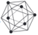

Azure Blockchain Workbench propose approche personnalisable, prête pour l'entreprise
aka.ms/workbenchblog
Protocoles et services du registre natifs
Azure Active Directory
Apps client
Consommateurs
Azure SQL Database
Service DLT Ethereum
Ethereum
Intégration future
Application Web
Consommateur DB
App iOS
API des services Gateway
Client de stockage
Stockage (Azure)
Service DLT Hyperledger Fabric
Hyperledger Fabric
Event Hub
App Android
Consommateur DLT
Service natif DLT
Service DLT Corda
Corda
Appareils IoT
Azure Key Vault
Observateur DLT
IoT Hub
Event Grid
Application Insights
Le modèle ARM pour construire une Blockchain aide à se concentrer sur le problème métier
L’API Blockchain aide à construire un point d’entrée “sans couture” dans la Blockchain
Le stockage hors chaîne fournit la capacité de construire rapidement la valeur avec l’analyse avancée

Slide 30
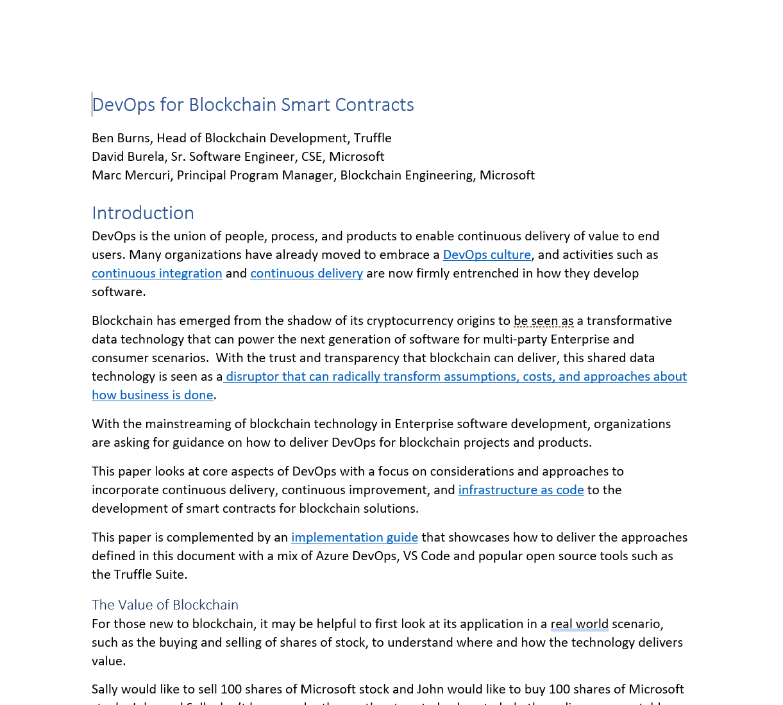
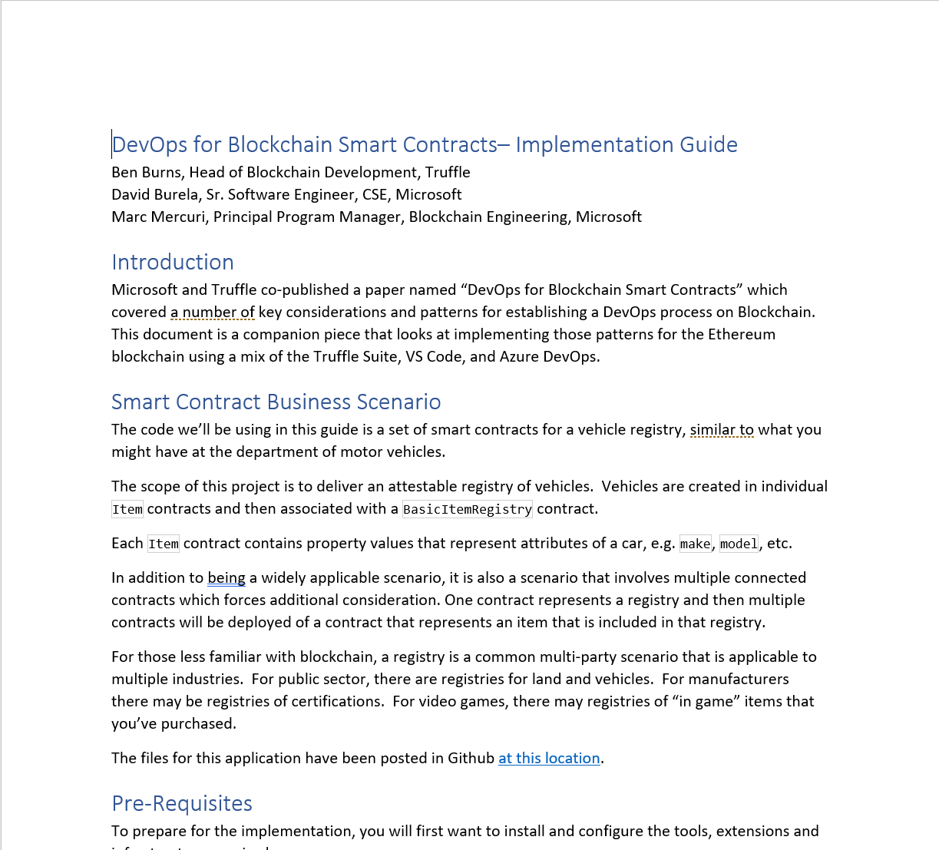


Pour aller plus loin
Sur le DevOps avec Azure Blockchain Development Kit – Aperçu public
Disponible sur :
github.com/Azure-Samples/blockchain/tree/master/blockchain-development-kit/devops

Slide 31
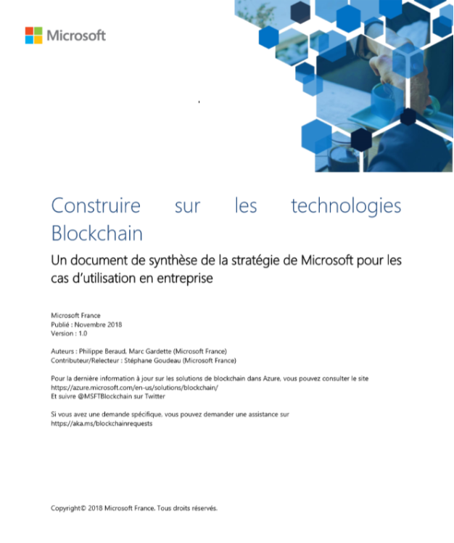
Pour aller plus loin
Sur l’offre Azure Blockchain
aka.ms/blockchain-entreprise

Slide 32
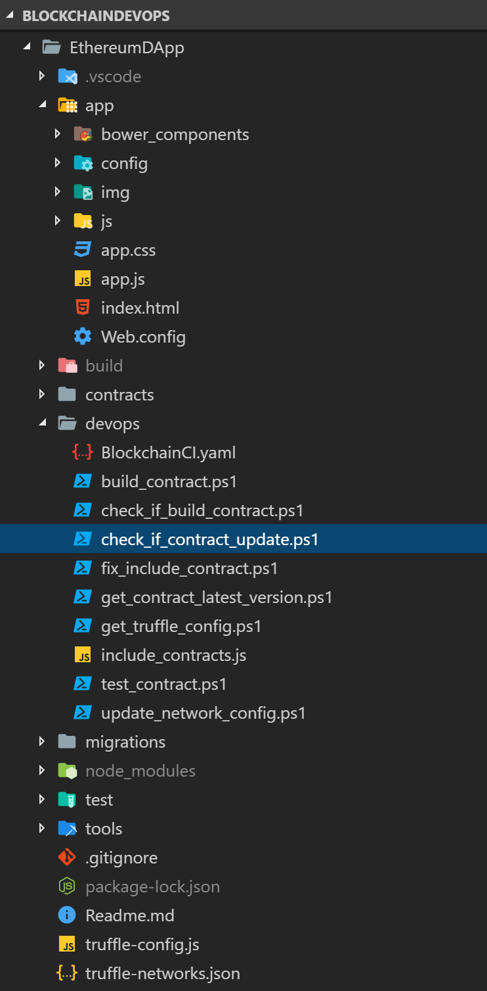
Pour aller plus loin
Sur le code lié à la démonstration de cette session
https://github.com/stephgou/BlockchainDevOps

Slide 33
Pour aller plus loin
Inscrivez-vous à un compte Azure, expérimentez Azure Blockchain Workbench et Azure Blockchain Development Kit
Visitez notre Page Azure Blockchain et visionnez les webcasts de la chaîne Block Talk Sur Channel9
Participez à la conversation sur Azure Advisors Azure
Visitez le blog Azure Blockchain et notre Blockchain User Voice,
Suivez-nous sur Twitter
@MSFTBlockchain

Slide 34


#OSSPARIS18
Merci !

Slide 35
#OSSPARIS18
Venez nous voir sur le stand C3 ! :-)
Questions/Réponses

Slide 36
#OSSPARIS18
© Copyright Microsoft France. Tous droits réservés.

